Slide 1
TIẾNG VIỆT 1
Tập 2
Tuần 20
Bài 100: oi - ây

Slide 2
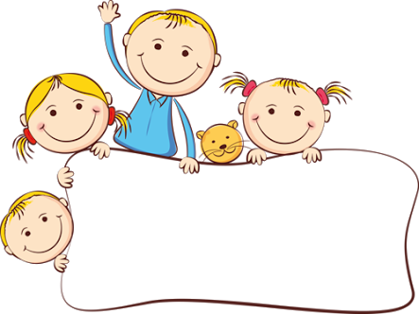

KHỞI ĐỘNG

Slide 3





non
Ong
học
việc

Slide 4
HƯỚNG DẪN
- GV click vào màn hình để xuất hiện câu hỏi.
- GV click vào màn hình để chuyển sang câu hỏi tiếp theo.

Slide 5

Đọc to:
Sáng sáng, gà trống gáy vang.
Notes:
Hướng dẫn GV click vào bông hoa tương ứng để chọn đáp án đúng.

Slide 6
Đọc to:
Lũ gà mái ưỡn ngực, đi đi lại lại.
Notes:
Hướng dẫn GV click vào bông hoa tương ứng để chọn đáp án đúng.

Slide 7
Đọc to:
Nhờ có sách, em học đọc rất nhanh.
Notes:
Hướng dẫn GV click vào bông hoa tương ứng để chọn đáp án đúng.

Slide 8
LÀM QUEN

Slide 9


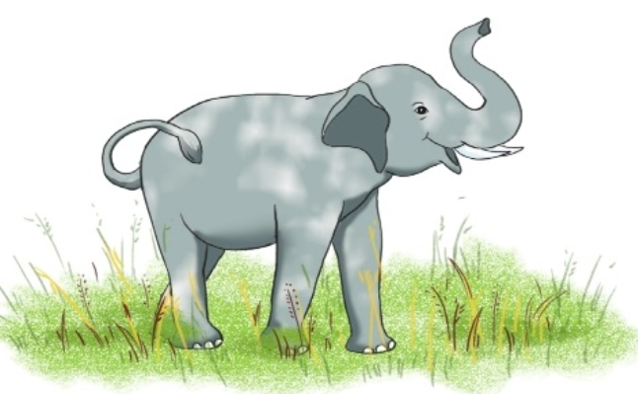
oi
o
i
voi
con voi
o - i - oi
v
oi
vờ - oi - voi

Slide 10
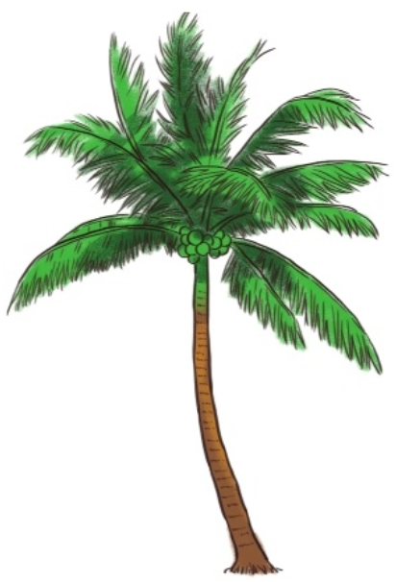
ây
â
y
cây
cây dừa
â - y - ây
c
ây
cờ - ây - cây
Notes:
10

Slide 11
So sánh oi - ây
oi
i
ây
y

Slide 12


oi
voi
ây
cây

Slide 13
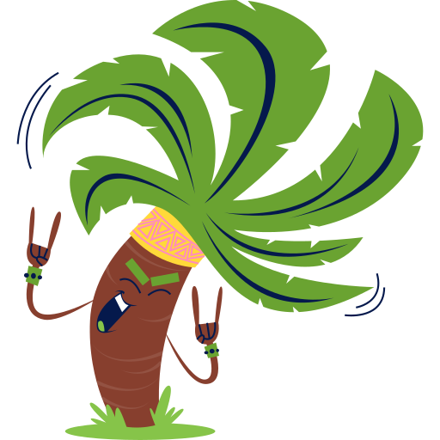
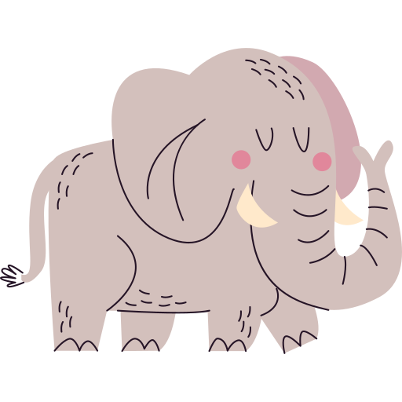
oi
ây
con voi
cây dừa

Slide 14
LUYỆN TẬP

Slide 15
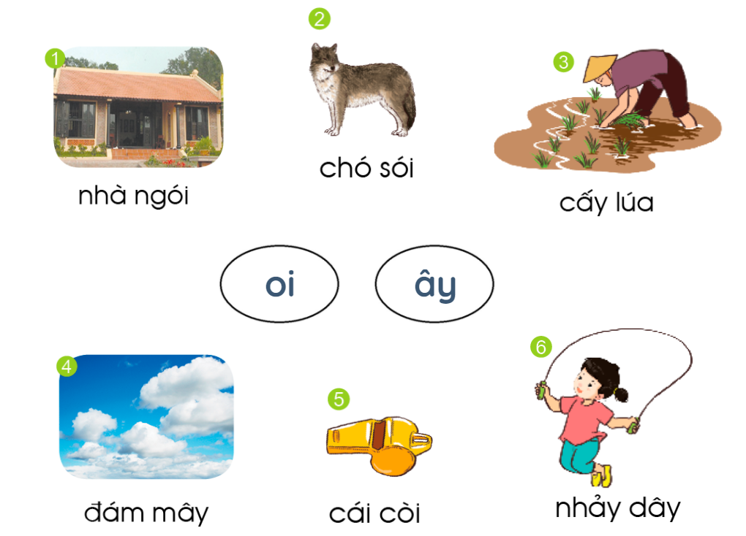

Slide 16
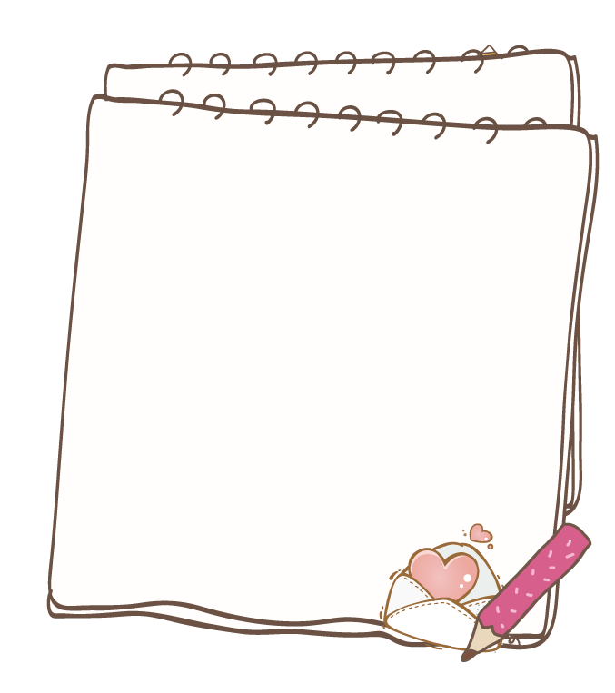
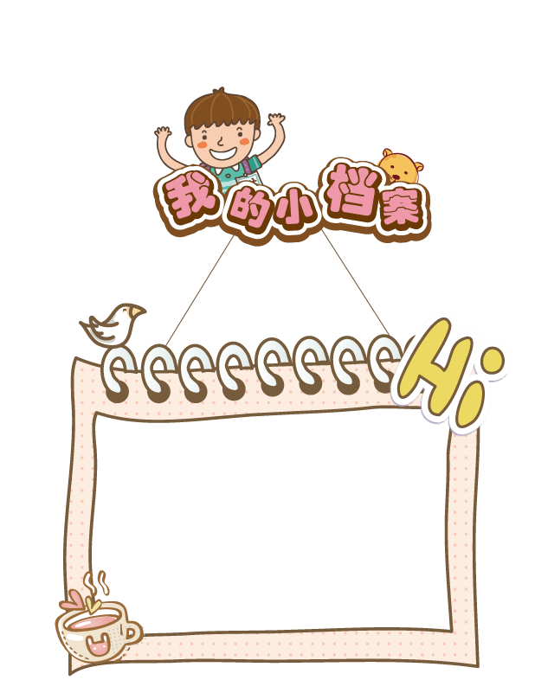
Tìm các tiếng có chứa vần oi?

Slide 17
Tìm các tiếng có chứa vần ây.

Slide 18

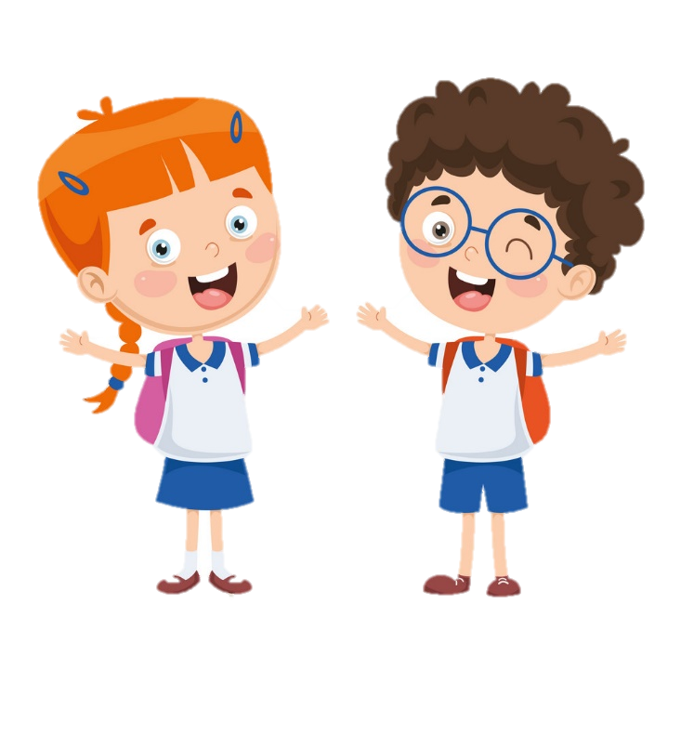
TẬP VIẾT

Slide 19


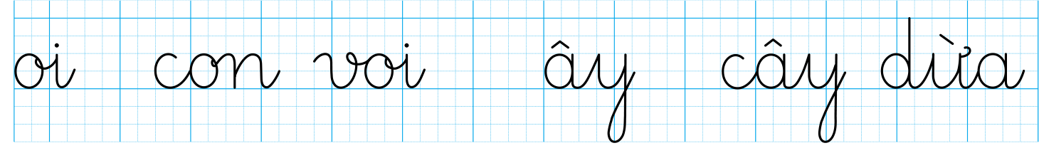
4. Tập viết

Slide 20
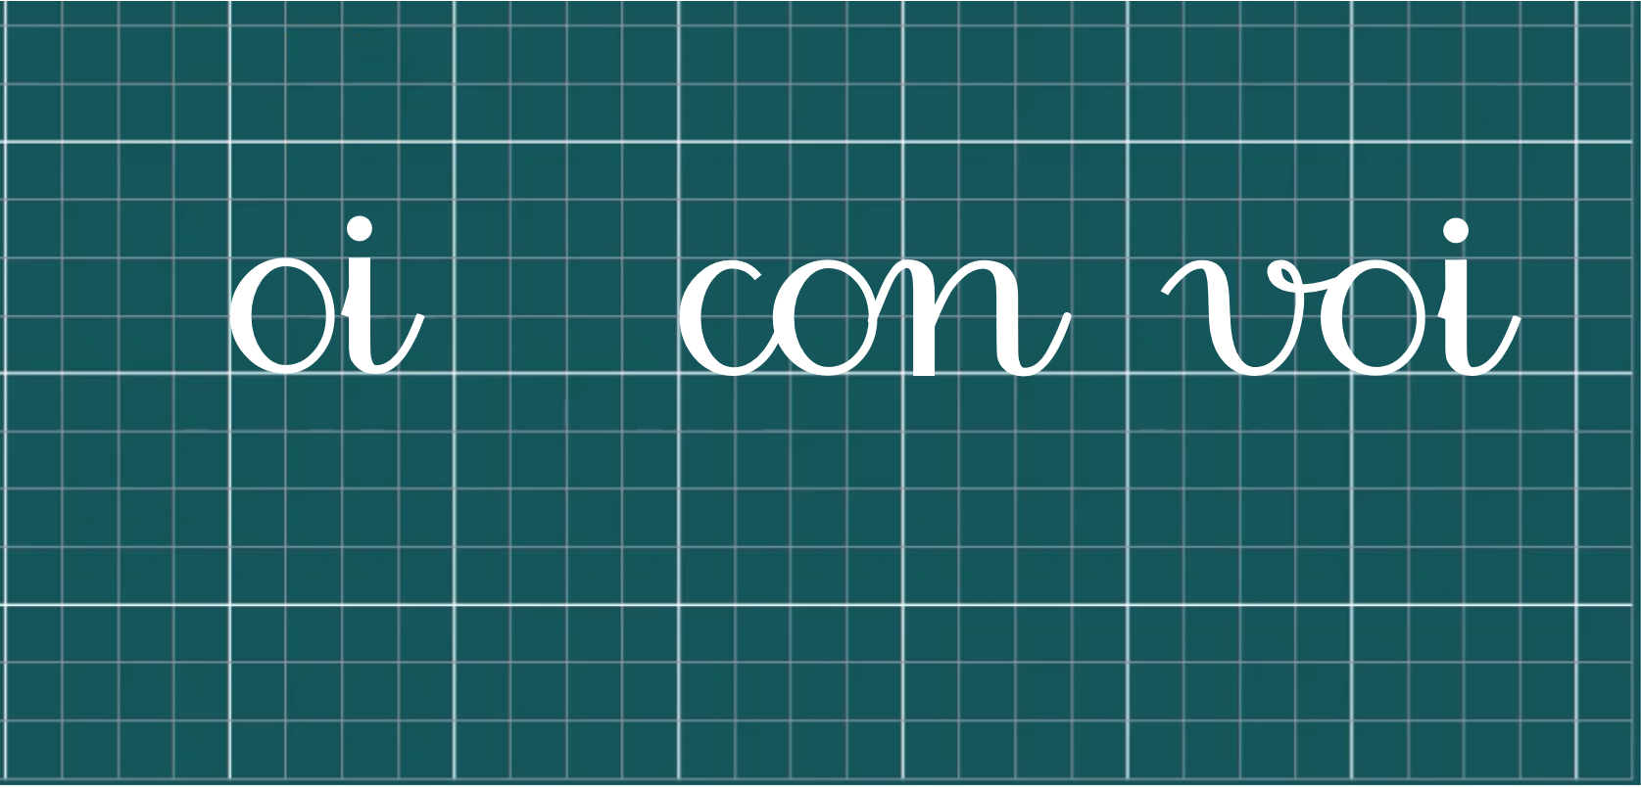

Slide 21
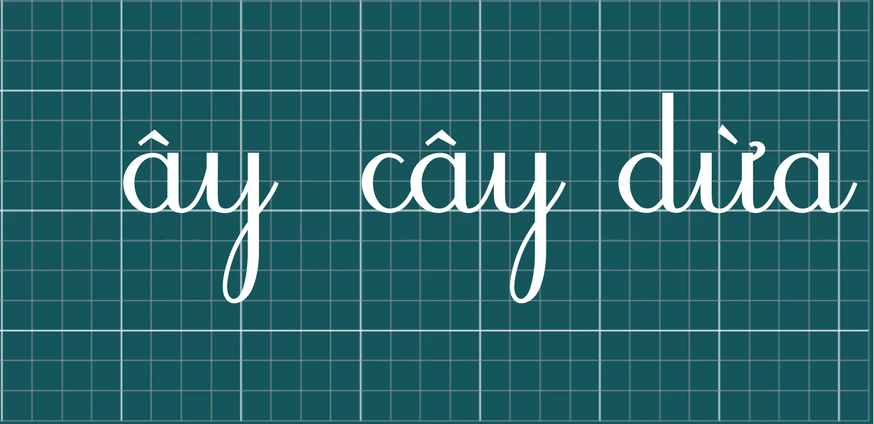

Slide 22







GIẢI LAO

Slide 23


Slide 24
TẬP ĐỌC

Slide 25
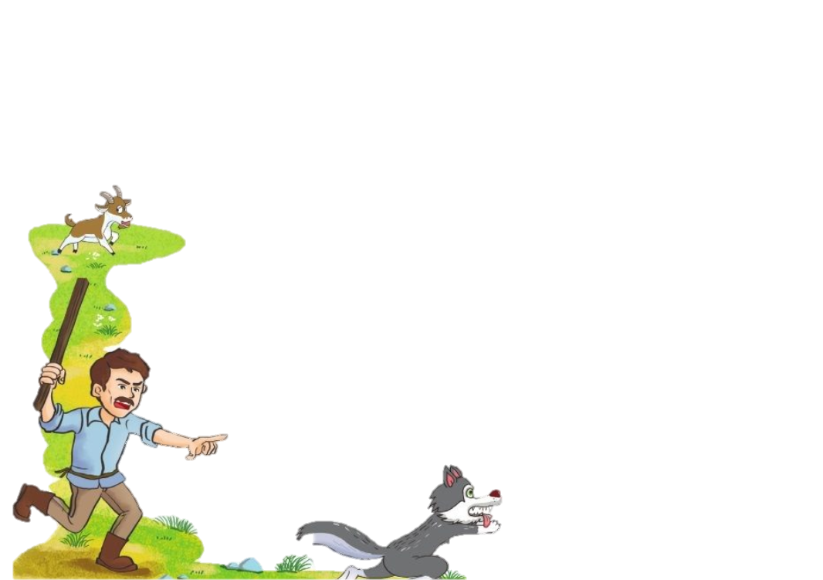

Slide 26
Sói và dê
Dê con đang gặm cỏ, bỗng thấy sói ở ngay trước mặt. Dù rất sợ, dê vẫn bình tĩnh nói:
- Để bác ngon miệng, con hát tặng bác một bài nhé?
Sói đồng ý. Dê bèn lấy hết sức hét: “Be….be…”. Ông chủ đang ở gần đó nghe thấy, liền vác gậy chạy lại, nện sói một trận nên thân.

Slide 27
Luyện đọc từ
gặm cỏ
nện
bình tĩnh
miệng

Slide 28
Giải nghĩa từ khó
Nện: Đánh thật mạnh, thật đau.

Slide 29
Sói và dê
Dê con đang gặm cỏ, bỗng thấy sói ở ngay trước mặt. Dù rất sợ, dê vẫn bình tĩnh nói:
- Để bác ngon miệng, con hát tặng bác một bài nhé?
Sói đồng ý. Dê bèn lấy hết sức hét: “ Be….be…”. Ông chủ đang ở gần đó nghe thấy, liền vác gậy chạy lại, nện sói một trận nên thân.
1
2
3
4
5
6

Slide 30
Luyện đọc câu
Ông chủ đang ở gần đó nghe thấy, liền vác gậy chạy lại, nện sói một trận nên thân.

Slide 31
Sói và dê
Dê con đang gặm cỏ, bỗng thấy sói ở ngay trước mặt. Dù rất sợ, dê vẫn bình tĩnh nói:
- Để bác ngon miệng, con hát tặng bác một bài nhé?
Sói đồng ý. Dê bèn lấy hết sức hét: “ Be….be…”. Ông chủ đang ở gần đó nghe thấy, liền vác gậy chạy lại, nện sói một trận nên thân.
1
2
3
4
5
6

Slide 32
Sói và dê
Dê con đang gặm cỏ, bỗng thấy sói ở ngay trước mặt. Dù rất sợ, dê vẫn bình tĩnh nói:
- Để bác ngon miệng, con hát tặng bác một bài nhé?
Sói đồng ý. Dê bèn lấy hết sức hét: “ Be….be…”. Ông chủ đang ở gần đó nghe thấy, liền vác gậy chạy lại, nện sói một trận nên thân.

Slide 33

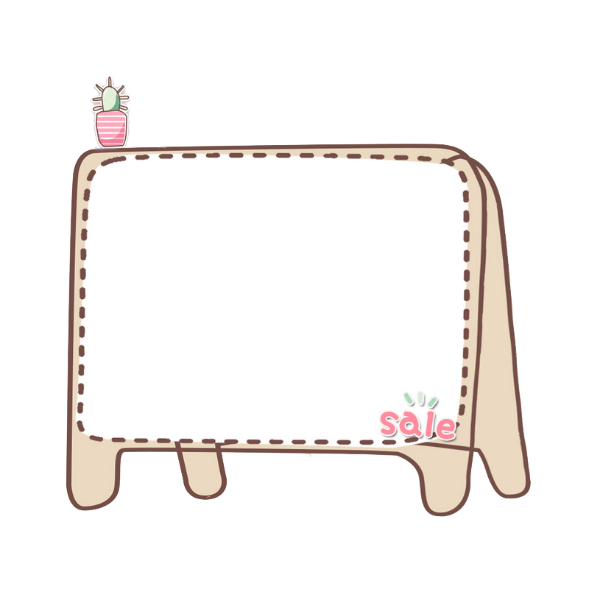

TÌM HIỂU BÀI

Slide 34
Khi thấy sói, dê đã làm gì?
Dê đã làm cách nào để ông chủ đến cứu dê?
Khi nghe tiếng của dê kêu, ông chủ đã làm gì?

Slide 35
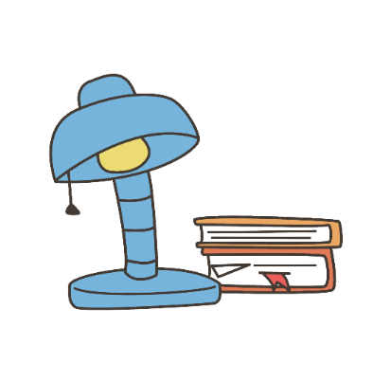
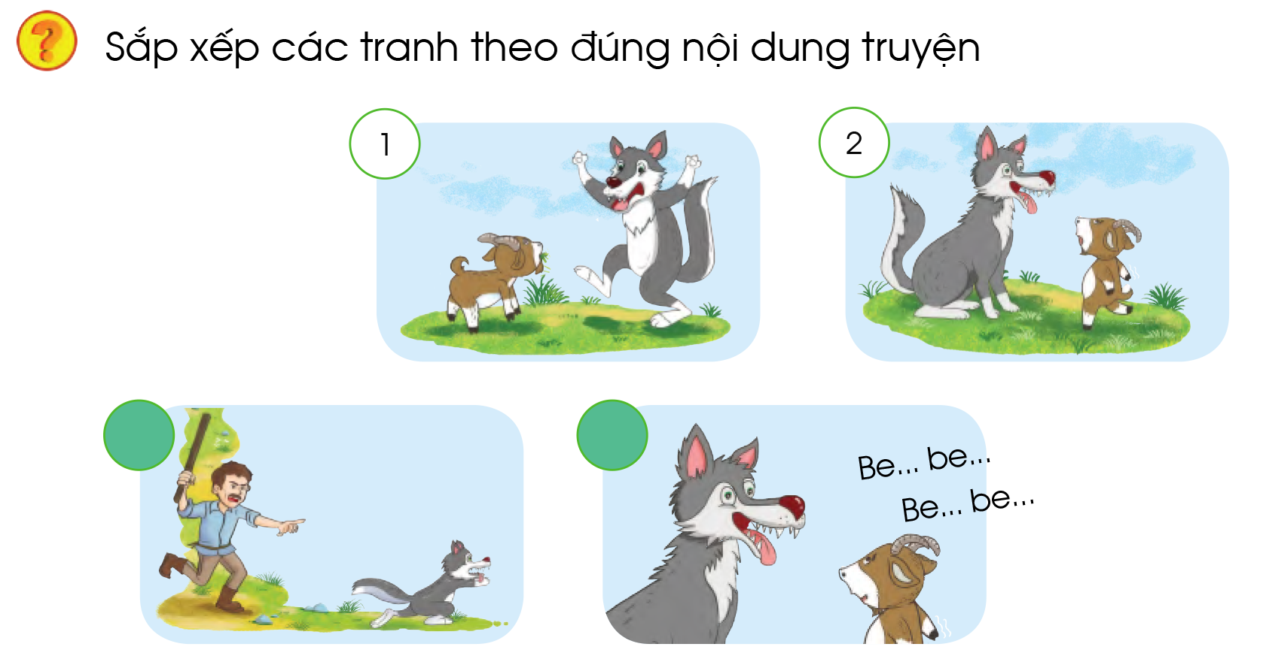
4
3

Slide 36
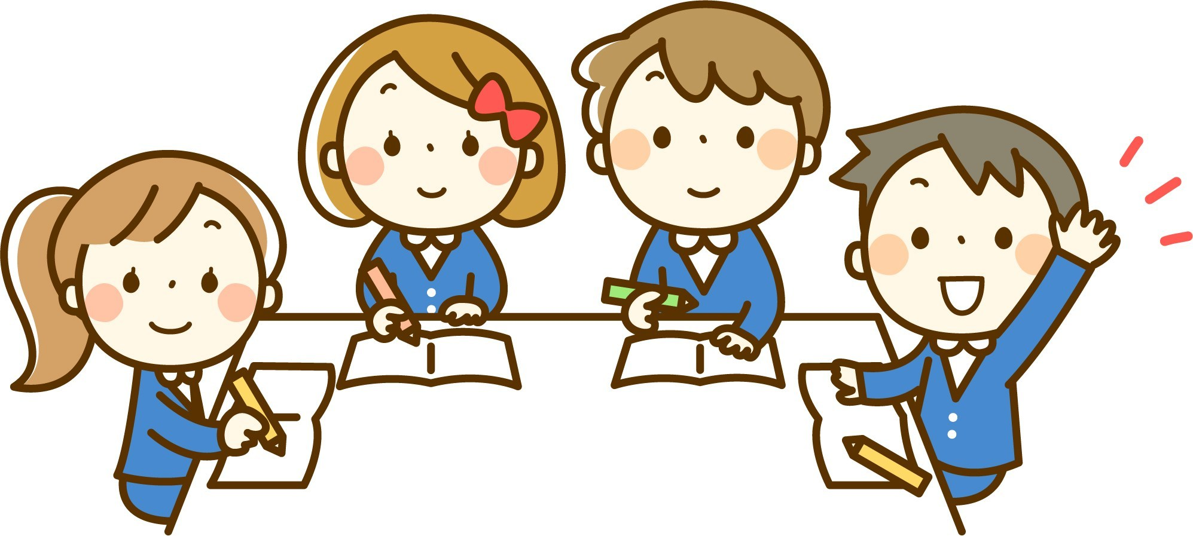
CỦNG CỐ

Slide 37
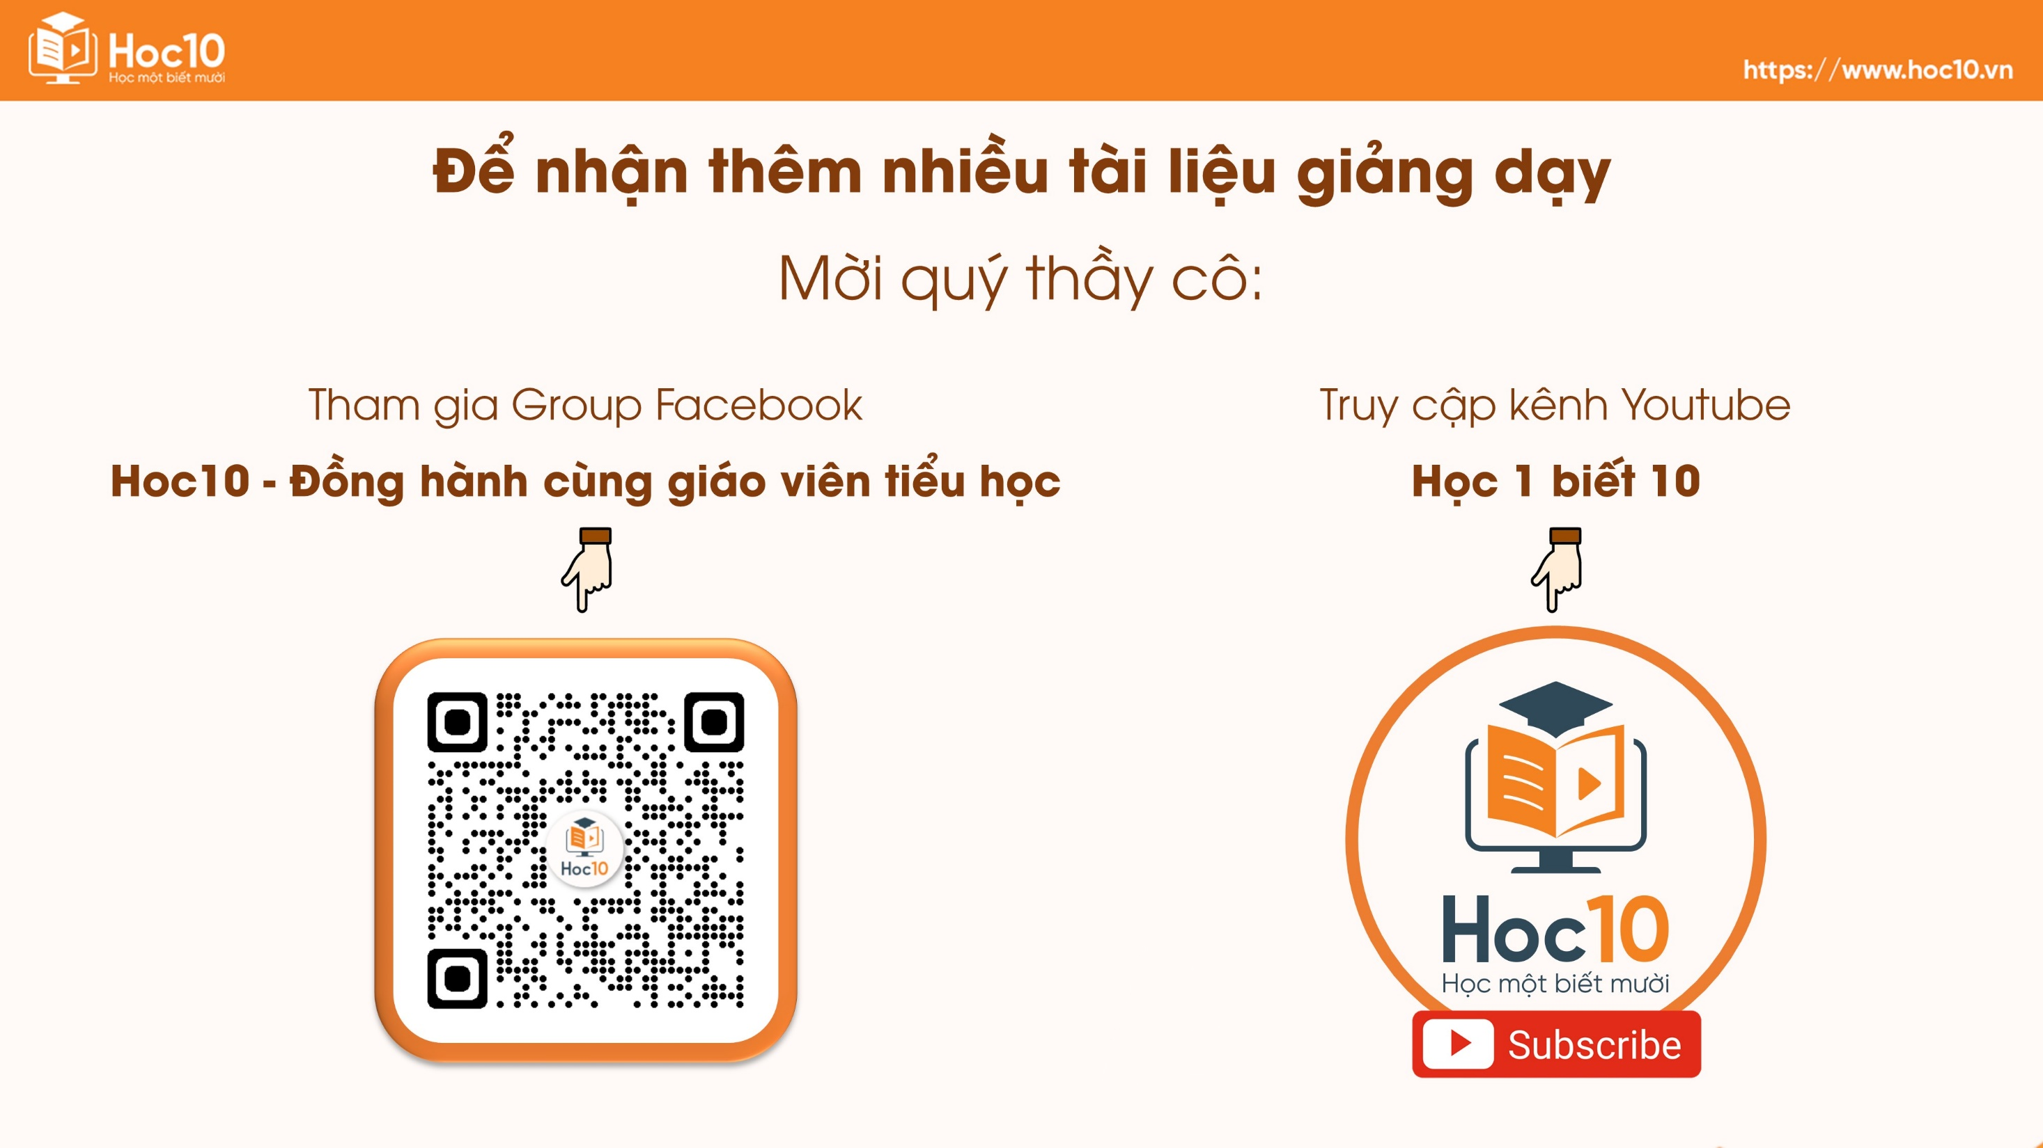

Slide 38


